Slide 1
Игра для учащихся 5 «А» класса
Учитель истории и обществознания
МКОУ «Лепокуровская СОШ
Гуримская Наталья Валерьевна

Slide 2
Цели игры:
Повторить и систематизировать знания по разделу: « Древняя Греция»
Научить применять знания на практике, проявляя умения логически мыслить, обобщать, высказывать свою точку зрения, делать выводы.
Продолжить воспитание познавательного интереса к предмету.

Slide 4
Кто победит, кто проиграет, Нас эта тайна донимает. Но мы желаем всем успеха, Счастья, радости и смеха. И пусть быстрей кипит борьба, Сильней соревнование. Успех решает не судьба, А только ваши знания. Счастливый случай дарит Победу игрокам. А дружба и удача В игре помогут вам.

Slide 5
Сложить название команды
I.
о р е г д т о
II.
г п и п к а р о т

Slide 6
.
Р а з м и н к а

Slide 7
Вопросы команде «Геродот»:
Как назывался греческий гребной корабль?
Бог, научивший людей разводить виноград и делать вино?
На каком полуострове располагалась Древняя Греция?
Автор поэмы « Илиада»?
Какой подвиг совершил герой Тесей?
Что называется полисом?
Как в Греции назывался простой народ?
Главное занятие спартанцев?
Как звали воспитателя Александра Македонского?
Боевой строй греческих воинов?

Slide 8
Вопросы команде «Гиппократ»:
Бог грома и молнии?
Власть демоса?
Поэма Гомера о Троянской войне?
Как называли греки в древности, свою Родину?
Кто стоял во главе афинского войска в Марафонском сражении?
Юная богиня красоты и любви?
Жена Зевса?
Как назывался Совет Знати в Афинах?
Где проводились Олимпийские игры?
На какой горе жили боги?

Slide 9
1-й гейм. Примени свои знания и проверь внимание!

Slide 10
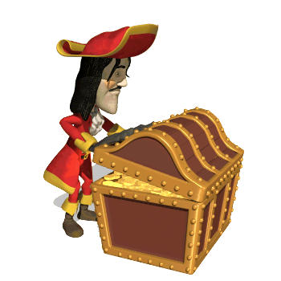
Грамматические ошибки
геродот
гиппократ
Иллада
Офины
Сакрат
Огора
Фоланга
Димос
Ореопаг
Федий

Slide 11
2-й гейм Хронологический.

Slide 12
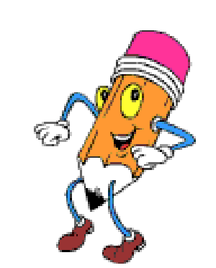
Сопоставить события и даты
Даты:
480г. до н.э.;
490г. до н.э.;
479г.до н.э.
События:
Битва при Платеях; Марафонская битва; Саламинское сражение.

Slide 13
3-й гейм Тёмная лошадка

Slide 15
4-й гейм.
Домашнее задание.

Slide 16
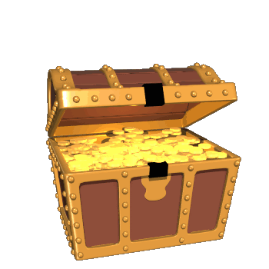
Команда «Геродот» инсценированный рассказ о Спартанском воспитании.
Команда «Гиппократ» рассказ об Олимпийских играх.

Slide 17
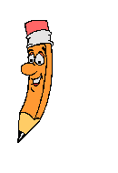
5-й гейм.
Ты - мне, я – тебе

Slide 18
6-й гейм
«Эрудиты»
(конкурс капитанов)

Slide 19
«Ахиллесова пята» (геродот)
«Троянский конь» (гиппократ)

Slide 20
7-й гейм

Slide 21
В моей груди живет неукротимый гнев,
Которым одарил меня Немейский лев…
Я, сдвинув горы с мест, и повернул поток,
Конюшни Авгия один очистить смог…
Укажите имя героя о ком идет речь.

Slide 22
Какого ученого и философа Древней Греции
называют отцом многих наук?

Slide 23
О каком мифическом герое идет речь? Он стоял на высокой скале у берега моря, ожидая сына. Вот вдали показалась черная точка. Это корабль Тесея. Но не блестят белые паруса на солнце, паруса - черные, а это значит – погиб Тесей. В отчаянии бросился он с высокой скалы в море и погиб в морских волнах; лишь его безжизненное тело выбросили волны на берег. С тех пор и зовется море, в котором погиб безутешный отец, его именем.

Slide 24
С помощью, царь наш, твоей головы на свет появились Матерь богиня земля и гор вознесенные кручи. Море и прочее все, что под небом широким воздвиглось…Недр сотрясатель, ты все насаждаешь. Растишь, очищаешь…всетворящий. Хозяин и грома и молний…

Slide 25
Р е ф л е к с и я
С каким настроением вы уйдёте с урока?
Украсьте дерево
листиками настроения.

Slide 26
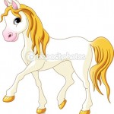
Мимо белого яблока луны, Мимо красного яблока заката Облака из неведомой страны К нам спешат и опять бегут куда-то. Облака — белогривые лошадки. Облака, что вы мчитесь без оглядки? Не смотрите вы, пожалуйста, свысока, А по небу прокатите нас, облака. Мы помчимся в заоблачную даль Мимо гаснущих звезд на небосклоне. К нам неслышно опустится звезда И ромашкой останется в ладони. Облака — белогривые лошадки. Облака, что вы мчитесь без оглядки? Не смотрите вы, пожалуйста, свысока, А по небу прокатите нас, облака.

Slide 27
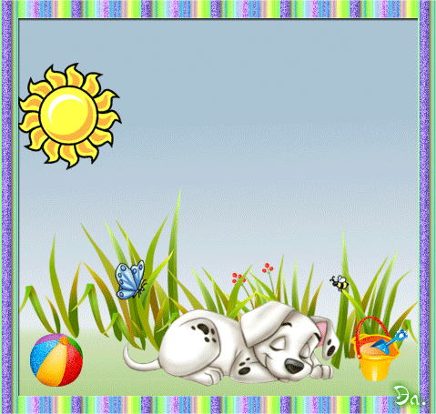
Спасибо за внимание!

